Slide 1
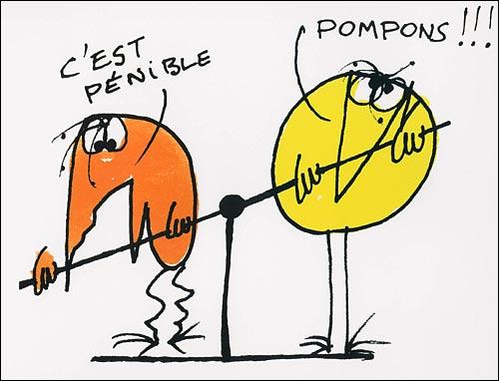
PAS VU A LA TELE
L’esclavage moderne !

Slide 2
-1- Pour en finir avec l’obscurantisme.

Slide 3
1.1- Qu’est ce que l’économie ?
Economie du grec : Oikos → maison et Nomos → la règle.
L’économie c’est gérer les ressources disponibles, pour satisfaire au mieux, les besoins nécessaires aux individus d’une société.
1 – La satisfaction des besoins est dépendante de la préservation des ressources disponibles et de la préservation de l’environnement.
2 – La satisfaction des besoins nécessite la mise en places d’activités.

Slide 4
1.2- Qu’est ce que la monnaie ?
On a coutume d’associer à la monnaie trois fonctions :
-1- Faciliter les échanges.
-2- Unité de compte.
-3- Réserve de valeur.
Le rôle de la monnaie est avant tout de faciliter les échanges dans les activités. La fonction unité de compte est une conséquence de cette fonction primordiale.
La fonction réserve de valeur est préjudiciable à l’économie.
L’expression « monnaie d’échange » est un pléonasme.

Slide 5
1.3-Quels sont les problèmes que peut rencontrer une économie ?
-1- Manque de ressources.
-2- Manque de moyens pour réaliser les biens et services, destinés à satisfaire les besoins nécessaires aux individus d’une société.
-3- Manque d’argent pour échanger. (Paupérisation)

Slide 6
1.3-Quels sont les problèmes que peut rencontrer une économie ?
Est-ce un manque de ressources ?
Ceci commence à arriver, mais l’économie est en crise depuis de nombreuses années avant la diminution de certaines ressources.
Est-ce un manque de moyens de production des biens et services ?
Non il y a beaucoup de chômeurs et les progrès techniques sont en progression constante.
Alors d’où vient la « crise » ?
Dans le système en place le problème vient d’un manque d’argent dans l’économie réelle !!!

Slide 7
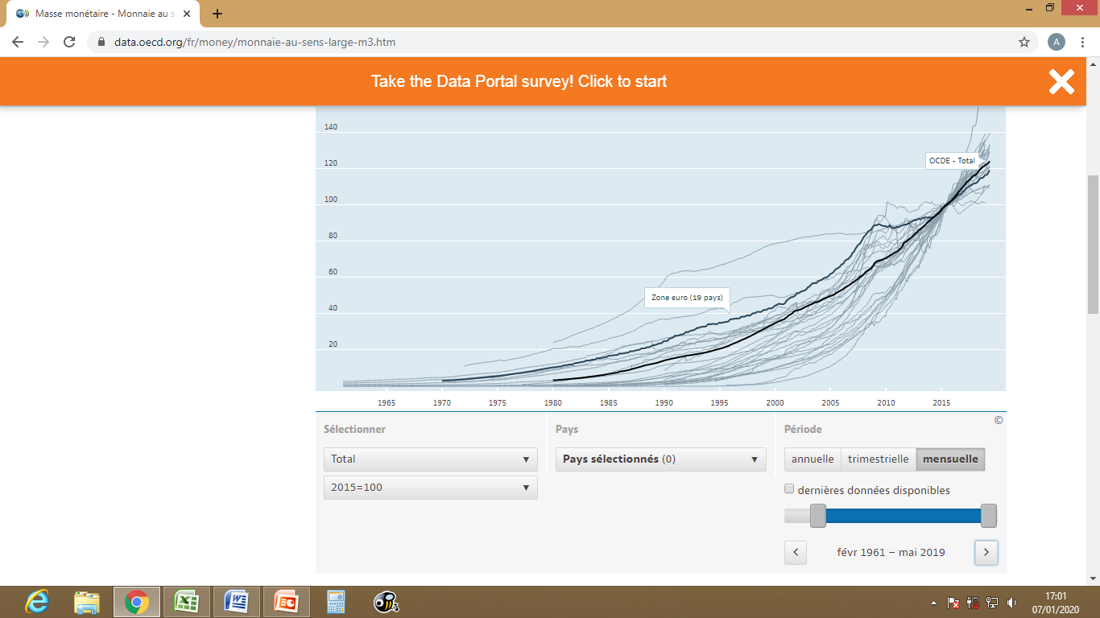

1.4-L’argent ne manque pas il n’y en a jamais eu autant !
Evolution de la masse monétaire mondiale ( au sens large M3) de février 1961 à mai 2019. Données OCDE.

Slide 8
1.4-L’argent ne manque pas il n’y en a jamais eu autant !
Seuls huit hommes détiennent autant de richesses que les 3,6 milliards de personnes qui représentent la moitié la plus pauvre de l’humanité, selon un rapport publié le 16 janvier 2017 par l’ONG internationale Oxfam à l’occasion de la rencontre annuelle de l’élite politique et économique à Davos. ( en 2014 ils étaient 80 !)
Le patrimoine des 1% les plus riches du monde a dépassé en 2016 celui des 99% restants !!! (Rapport Oxfam 2016)
Au niveau mondial, de janvier 1970 à octobre 2008, dans 90 pays représentant 96,7 % du PIB mondial, la masse monétaire est passée de 3 milliers de milliards de dollars à 65 milliers de milliards de dollars en suivant une croissance exponentielle. Soit une augmentation de 2100 %. (Andrew Cornell « The years of easy money »)

Slide 9
1.4-L’argent ne manque pas il n’y en a jamais eu autant !
Selon le classement Forbes, l’homme le plus fortuné de France en 2018 possède 58,46Md d’€, ce qui correspond au paiement de 4 millions d'années de smic (brut).
Cela correspond au gain d'une population de 2000 smicards qui travailleraient depuis …
Le début de notre ère, la naissance de Jésus Christ …2018 ans !!!!

Slide 10
POURQUOI CE PARADOXE ?

Slide 11
Précision importante : Deux types d’économie !
On a l’habitude de parler de l’économie sans distinction, parce que cela permet de cacher la vérité.
Pour comprendre ce qui se passe dans l’économie au sens large, il est important de distinguer deux parties bien distinctes.
-1- L’économie réelle : C’est l’économie du travail, des acteurs qui produisent des biens ou des services. C’est l’économie qui utilise la monnaie comme outil pour faciliter les échanges. C’est l’économie qui est là pour satisfaire les besoins et qui a toujours existé, on ne pourrait s’en passer.
-2- L’économie de la finance : C’est l’économie des acteurs qui ne produisent rien mais qui spéculent (le plus souvent devant des écrans). Son activité consiste à produire de l’argent à partir de l’argent, la monnaie n’est plus un outil mais un bien. Cette économie n’est pas du tout indispensable, elle est très récente, on peut s’en passer.
On va le voir, le système en place aspire l’argent de l’économie réelle vers l’économie de la finance.

Slide 12
2- Fait-on de l’’économie ?
Un journaliste américain, Matt Taibbi estime qu’en 5 ans de 2003 à 2008, la spéculation sur les matières premières, est passé de 13 Md de Dollars à 317 Md, un accroissement de 2300%. En 2008 un baril de pétrole changeait en moyenne 27fois de propriétaires entre le moment de la production et celui de la livraison !
Le total des transactions sur le marché des changes (spéculation de toutes sortes par les financiers) en une semaine, est supérieur au total des transactions des biens et services (économie réelle) sur une année !

Slide 13
2- Fait-on de l’’économie ?
Un économiste franco-Suisse, Marc Chesney, propose de taxer l’ensemble des transactions financières.
Selon Marc Chesney "dans les pays développés, l'ensemble des transactions financières représentent 100 à 150 fois le PIB". À supposer que la France se situe dans le bas de la fourchette, les transactions financières représenteraient ainsi un montant 218.000 milliards d'euros par an. Un taux de 0,2% suffirait alors à rapporter 436 milliards d'euros. Soit bien plus que l'ensemble des recettes fiscales en France (292 milliards d'euros selon le projet de loi de Finances 2017)
« Seules certaines entreprises y perdraient : il s'agit des grandes banques qui utilisent le trading à haute fréquence et qui passent de nombreux ordres. Mais toutes les autres gagneraient au change ».

Slide 14
2- Fait-on de l’’économie ?
La politique monétaire mise en place impose, on va le voir, une croissance constante des activités.
Le but des activités est d’abord de répondre aux besoins de la politique monétaire et non aux besoins des individus.
La nécessaire croissance des activités conduit à créer sans cesse de nouveaux besoins non vitaux chez les individus, entrainant l’épuisement des ressources ainsi que la destruction de la planète.
Conclusion on ne fait pas de l’économie mais de la financiarisation des activités dans le seul but d’enrichir une minorité.

Slide 15
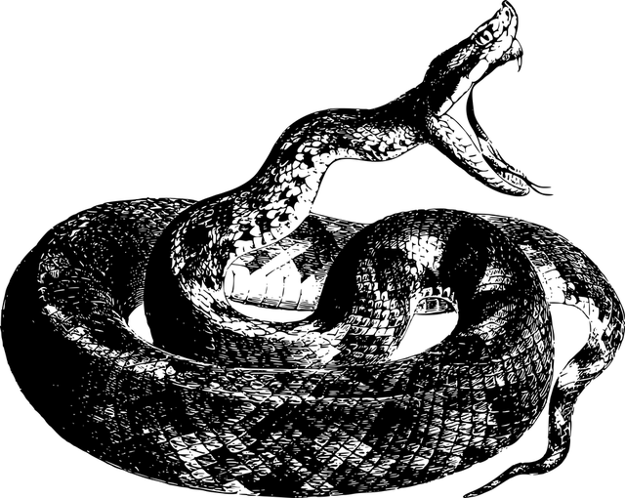
3- Usure : le cancer de toutes sociétés.

Slide 16
3- Usure le cancer de toutes sociétés.
L’usure désignait autrefois, ce qu’on appelle aujourd’hui l’intérêt.
En Hébreu on utilise le terme"Nashak"
Nashak signifie, usure (prêter avec intérêt) ou mordre ou morsure.
Guerre d' usure : guerre où chacun des adversaires s'efforce de fatiguer, d'amoindrir peu à peu les forces de l'autre.
L’histoire du naufrage.

Slide 17
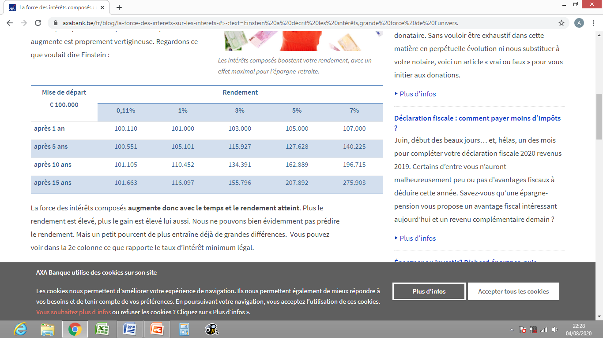
3- 1 Intérêts simples et intérêts composes.

Slide 18
3.2- Puissance de l’intérêt composé.
Pour maximiser l’efficacité des intérêts composés, il convient de jouer sur quatre principaux leviers :
- Soit le montant du capital
- Soit le taux d’intérêt
- Soit la fréquence de remboursement.
- Soit la durée du placement
Ainsi, plus l’un de ces leviers est élevé, plus les intérêts composés seront importants. Réussir à jouer sur ces quatre leviers en même temps assurera un gain optimal et maximal.
Le milliardaire américain Warren Buffett considère que sa fortune vient essentiellement de la combinaison de trois éléments :
« vivre en Amérique, la chance et les intérêts composés ».

Slide 19
3.2- Puissance de l’intérêt composé.
Un autre exemple
Un bon père de famille place 1 gr d’or en l’an 0, avec pour consigne de ne jamais y toucher de générations en générations. De combien d’or dispose la génération actuelle (2022) ?
Avec un taux de 3,21%
➔ 1 Terre (5,972 *10^24 Kg)
Avec un taux de 4%
➔ 4 812 000 Terres
Avec un taux de 4,5%
➔ 78 milliards de Terres
‘’Les intérêts composés, sont la plus grande force de l’univers !!! ‘’
Albert Einstein

Slide 20
L’usure le cancer de toutes sociétés …
Mais aussi l’arme secrète d’une minorité …

Slide 21
Il y a deux manières de conquérir et d'asservir une nation, l'une est par les armes, l'autre est par la dette.
John Adams (1735-1826)

Slide 22
4 – Un peu d’histoire.

Slide 23
4.1- L’antiquité (3000 à 800 avant J.C.)
David Graeber dans son ouvrage « Dette : 5000 ans d’histoire » montre que dans l’antiquité , dès 3000 ans avant JC, trois fléaux coexistaient :--Les guerres de conquêtes
-La dette
-L’esclavage.
Les esclaves étant issus des vaincus des conquêtes et des paysans ne pouvant rembourser leurs dettes. Ce qui a permis aux communautés de se muer en royaumes et les royaumes en empires. (Babylonien, Perse, Grec, Romain)
Dans quelques cas, l’esclavage pour dette a provoqué la révolution. À Mégare (Grèce), des révolutionnaires ont pris le pouvoir et, non contents de déclarer illégal le prêt à intérêt, ils l’ont fait rétroactivement : Ils ont contraint les créanciers à restituer tous les intérêts qu’ils avaient reçus dans le passé.

Slide 24
4.1- L’antiquité (3000 à 800 avant J.C.)
Les rois babyloniens à partir de 1761 av JC effaçaient les dettes à la fête du Nouvel An, célébrée au printemps, ils supervisaient le rituel du « bris des tablettes », c’est-à-dire des dettes archivées, et rétablissaient ainsi l’équilibre économique de la société.
Les personnes détenues comme gages de la dette étaient libérées et pouvaient regagner leurs familles. D’autres débiteurs recouvraient le droit de cultiver leurs terres habituelles, affranchies de toutes les dettes qui avaient pu s’accumuler.

Slide 25
4.1- L’antiquité (3000 à 800 avant J.C.)
Selon Moses Finley, grand spécialiste de l’Antiquité, « Tous les mouvements révolutionnaires du monde antique ont eu le même programme : annulation des dettes et redistribution des terres. »
Daid Greaber fait remarquer que l’Égypte (2650-716 av. J.-C.) offre un contraste intéressant, puisque, pendant l’essentiel de son histoire, elle a fait en sorte d’éviter totalement le développement du prêt à intérêt. Il note « qu’elle était extraordinairement riche, à l’aune des critères antiques. »

Slide 26
4.2- L’âge axial (800 avant J.C, 600après J.C )
Le terme « âge axial » vient du philosophe allemand Karl Jaspers(1949).
Cette période est caractérisée par l’émergence simultanée et partout d’un courant de pensées éthiques, philosophiques et religieuses.
En Chine :
Lao Tseu vers 600 avant J.C.
Confucius 551 – 479 avant J.C.
En Inde :
Mahavira (Jaïnisme) 579-527 avant J.C.
Bouddha vers 558 – 491 avant J.C.
En Perse (Iran) :
Zarathoustra environ 1000-600 avant J.C.
Cirus le Grand 600 – 530 avant J.C.

Slide 27
4.2- L’âge axial (800 avant J.C, 600après J.C )
En Grèce :
Pythagore 570-495 avant J.C.
Héraclite 535 – 475 avant J.C.
Parménide début 5° siècle avant J.C.
Socrate 469-399 avant J.C.
Au Proche Orient:
Jérémie 650-570avant J.C.
Ezéchiel 593 – 571 avant J.C.

Slide 28
4.2- L’âge axial (800 avant J.C, 600après J.C )
La spiritualité de l’âge axial s’est bâtie sur un socle de matérialisme et d’immoralité. (Guerre, esclavage, usure)
Durant cette période on a assisté à un mouvement de va et vient, d’attaques et de ripostes entre les anciennes pratiques et la nouvelle vision.
Partout où les nouvelles pratiques se sont- enracinées, les choses ont commencé à changer. Les guerres sont devenues moins brutales et moins fréquentes. L’esclavage s’est évanoui en tant qu’institution et les nouvelles autorités religieuses ont commencé à s’attaquer sérieusement à la désagrégation sociale créée par l’usure. (David Greaber)

Slide 29
4.2- L’âge axial (800 avant J.C, 600après J.C )
Le christianisme :
Saint Ambroise de Milan dans De Tobia (380 ap J.C) écrit : « Les pères contraints à vendre leurs enfants, les débiteurs qui se sont pendus, l’usure doit être tenue pour une forme de vol avec violence et même de meurtre. »
En 1179, l’usure a été déclarée péché mortel ; les usuriers ont été excommuniés et on leur a refusé la sépulture chrétienne.
Les protestants, surtout sous l’influence de Calvin(509-564), ne justifient pas l’usure abusive, mais acceptent le prêt à intérêt modéré, ce qui marque une rupture historique importante.

Slide 30
4.2- L’âge axial (800 avant J.C, 600après J.C )
L’Islam :
Dans l’islam l’usure est fermement interdite depuis l’origine et jusqu’à aujourd’hui et de façon plus stricte que dans le christianisme.
Dans le Coran :
« Allah a permis le commerce et interdit l’usure ».
« Ô vous qui croyez ! Renoncez à ce qui subsiste de l’usure. »

Slide 31
4.2- L’âge axial (800 avant J.C, 600après J.C )
Le judaisme :
Le Judaïsme interdit l’usure entre Juifs mais l’autorise envers l’’étranger.
Dans le Deutéronome cinquième livre de la Bible hébraïque ou Ancien Testament :
« Tu pourras tirer un intérêt (Nashak) de l'étranger, mais tu n'en tireras (Nashak) point de ton frère, afin que l'Eternel, ton Dieu, te bénisse dans tout ce que tu entreprendras au pays dont tu vas entrer en possession. »
Chez les grec Aristote condamnait l’usure :
« On a toute raison de haïr l'usure. Ce qu'on en tire procède en effet de la monnaie elle-même et ce n'est pas à cette fin que celle-ci a été inventée ».

Slide 32
4.3- Le moyen âge(600 – 1450 après J.C )
En latin, on parlait de medium aevum (« âge intermédiaire »), qui deviendra l’expression Moyen Âge. Cette vision est aujourd’hui largement remise en cause par les historiens, qui soulignent la richesse culturelle, scientifique et sociale de cette période.
Si l’Âge axial a vu l’émergence des idéaux complémentaires des marchés des biens et des religions mondiales universelles, le Moyen Âge a été la période où ces deux mondes ont commencé à fusionner.
Partout, l’époque a commencé par l’effondrement des empires. De nouveaux États se sont constitués, où la conquête et l’acquisition pour elle-même n’étaient plus célébrées comme la finalité politique. En même temps, la vie économique, de la conduite du commerce international à l’organisation des marchés locaux, était de plus en plus réglementée par les autorités religieuses. L’un des effets a été un mouvement général pour maîtriser, ou même interdire, le crédit prédateur. (David Graeber)

Slide 33
4.4- Renaissance et Lumières (XVI° et XVIII° …)
A partir du XV °siècle d’abord en Italie puis dans toute l’Europe sont apparus, artistes, philosophes, savants, explorateurs.
A partir de cette époque, les religions se sont progressivement effacées au profit d’un matérialisme dans un climat de grandes violences. Guerres de religions, inquisition …
Violences politiques avec les guerres entre grandes monarchies européennes, ou familles rivales.
Justice violente : Exécutions publiques (pendaisons, décapitations), supplices (roue, pilori …)

Slide 34
4.4- Renaissance et Lumière(XVI° et XVIII° …)
On a vu réapparaitre, sous une autre forme, les trois fléaux de l’antiquité : conquêtes (colonies, protectorats) usure, esclavage (péonage) conquistadors.
Ce matérialisme a ouvert la voie à une nouvelle religion, celle de l’argent. Les mécanismes mis en place, au fil du temps on conduit à l’émergence, aujourd’hui, d’une minorité disposant d’une puissance financière n’ayant jamais existé dans l’histoire de l’humanité.
Le XVI °siècle a été le début de l’âge d’or des banquiers. On va assister à l’émergence de dynasties qui vont devenir plus puissantes que les états. (Rothschild, Rockefeller, Warburg, Goldman Sacks …) . David Graeber

Slide 35
4.4- Renaissance et Lumière(XVI° et XVIII° …)
Ernest Feydeau (1821-1873, archéologue, écrivain, courtier en bourse, directeur de journaux), résuma la vie intense de James de Rothschild en quelques lignes que voici : « Il faut considérer que l’univers entier était son débiteur ; qu’il avait des filiales partout, en Chine, en Inde, jusque dans les régions les moins civilisées ; qu’il avait des navires dans toutes les mers ; qu’il était considéré dans le monde entier comme étant l’expression la plus haute du soutien et de la protection de ses coreligionnaires ; que durant toute sa longue existence, aucune affaire importante quelle qu’elle soit et dans quelque lieu ou recoin de la planète que ce soit, ne pouvait se faire sans qu’il ne soit consulté ou invité à y prendre part. » (Piétro Trotta)

Slide 36
4.5- Le bas âge (à partir du XVIII° …)
Un capitulaire de Charlemagne en 789 interdit le prêt contre usure. il faudra attendre 1000 ans, pour que cette interdiction disparaisse officiellement avec la révolution de 1789 !
Le 12 octobre 1789, la toute nouvelle Assemblée Nationale a voté pour la première fois, la légalisation du prêt avec usure sur la base d’un taux règlementé de 5% pour les particuliers et libre pour le commerce !
Un décret du 11 avril 1793 déclare que l’argent est désormais une marchandise et qu’en conséquence le prêt n’est plus soumis au taux légal pour tous.
On nous a enseigné que la révolution de 1789 avait aboli les privilèges, on nous a caché qu’elle en avait créé un énorme qui changera le cours de l’histoire !

Slide 37
-5- Qui crée la monnaie ?

Slide 38
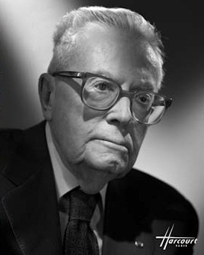
-5- Qui crée la monnaie ?
Maurice Allais, ( 1911 - 2010) Ses travaux lui valent de très nombreuses récompenses qui culminent avec l'attribution du « prix Nobel » d'économie en 1988.
(Seul français à avoir obtenu cette distinction jusqu’en 2014)
« Il est aujourd’hui pour le moins paradoxal de constater que lorsque, pendant des siècles, l’Ancien Régime avait préservé jalousement le droit de l’Etat de battre monnaie et le privilège exclusif d’en garder le bénéfice, la République démocratique a abandonné ce droit et ce privilège à des personnes privées !
(L’impôt sur le capital et la réforme monétaire, 1976)

Slide 39
-5- Qui crée la monnaie ?
Le pouvoir incommensurable de créer la monnaie, droit jalousement conservé autrefois par le pouvoir, a été donné aux banques privées c’est à dire à des personnes privées !!!
On a donné aux banquiers le pouvoir exorbitant de créer de la monnaie à partir de rien au moyen du crédit et de la prêter contre intérêts composés.
Lors de l’octroi d’un prêt le banquier crée de l’argent à partir de rien (ex nihilo). Lors du remboursement cet argent est détruit !

Slide 40
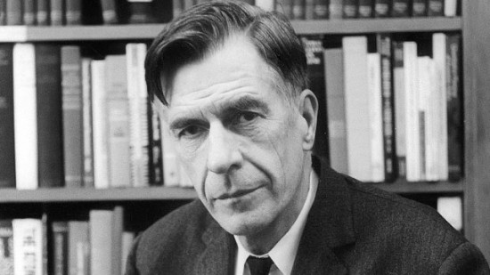
-5- Qui crée la monnaie ?
John Kenneth Galbraith (1908-2006)
Economiste Américain
Conseillé des présidents Franklin Delanoe Roosevelt, John Fitzgerald Kennedy
Le procédé par lequel les banques créent l’argent est tellement simple que l’esprit en est révulsé. Quand quelque chose de si important est concerné, seul un grand mystère semble possible!
Money : Whence it came, where it went’s (1975)

Slide 41
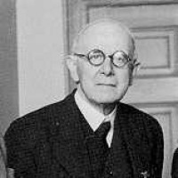
-5- Qui crée la monnaie ?
Ralph M Hawtrey 1879 -1975.
Economiste Anglais ayant été anobli,
ancien secrétaire au trésor Britannique.
« Les banques prêtent en créant du crédit. Elles créent les moyens de paiement à partir de rien. »

Slide 42

-5- En résumé
Durant des siècles, prêter de l’argent qui existe contre des intérêts simples était interdit ou très règlementé.
Aujourd’hui, des personnes privées ont le privilège de créer de l’argent à partir de rien (ex nihilo) et le prêtent contre des intérêts composés, y compris aux états.
Et personne n’est au courant !!!
Quand on a passé les limites il n’y a plus de limites!!!

Slide 43
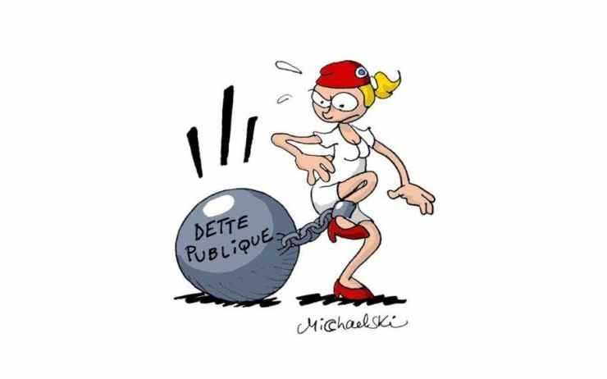
-6- Création monétaire et état.

Slide 44
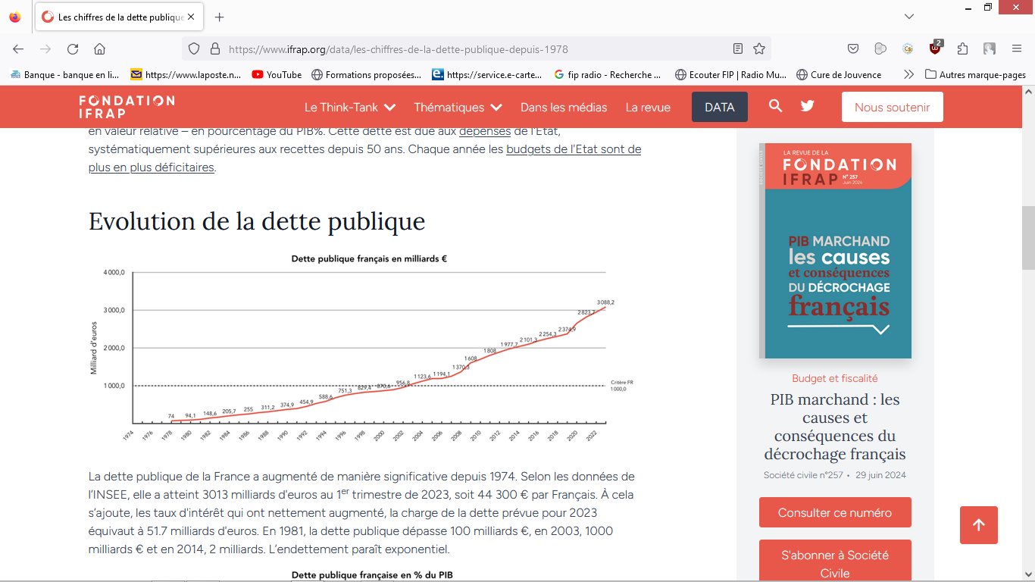
Evolution de la dette en France
1974

Slide 45
Question
Pourquoi la dette augmente à partir du début des années 70 ?
Réponse
Le 3 janvier 1973 le ministre de l’économie Valérie Giscard d’Estaing fait voter la loi N° 73-7 interdisant au trésor public d’emprunter sans intérêt à la banque de France.
A partir de cette loi, l’état, c’est-à-dire nous, devra avoir recours à l’emprunt privé avec de couteux intérêts.

Slide 46
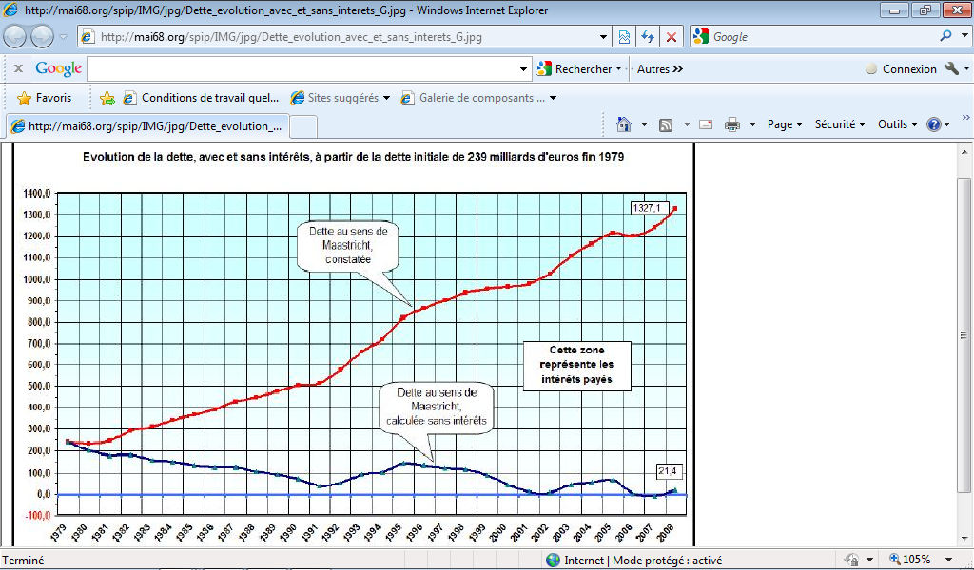
Si l’état avait eu la possibilité d’emprunter sans intérêts il n’y aurait plus de dette !
En 2020, la dette a dépassé les 2638 Md € !!!

Slide 47
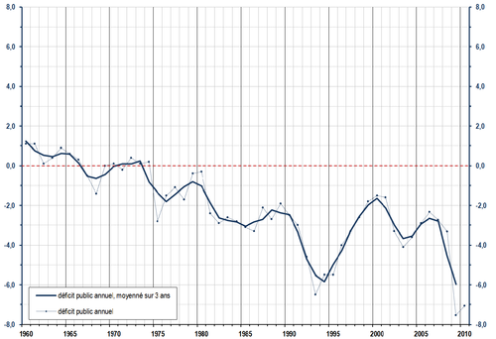
Comparons l’évolution de la dette et celle du déficit.

Slide 48
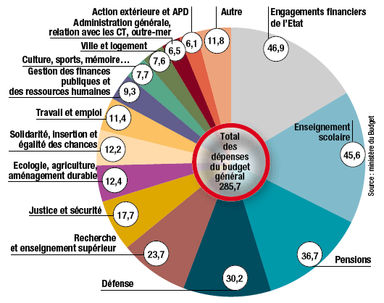
Budget de l’état français en milliards d’euros en 2013

Slide 49
Considérons deux postes de dépenses.
Qui paye ?
L’état, c’est-à-dire nous tous.
Qui en profite ?
46,9 Md € Intérêts de la dette ➔ les très riches qui prêtent à l’état !
12,2 Md€ l’assistanat ➔ les démunis et sans doute quelques profiteurs !
Remarque !
Le montant total de l'impôt sur le revenu pour la même année 2013, est 72,6 Md€ dont 46,9Md€ vont au remboursement des intérêts de la dette !.
Ce qui signifie que 65% de l'impôt sur le revenu que nous payons, va en fait dans la poche de personnes privées très fortunées auxquelles on a donné le privilège de créer la monnaie !!! Et 16,8 % vient en aide aux plus démunis !

Slide 50
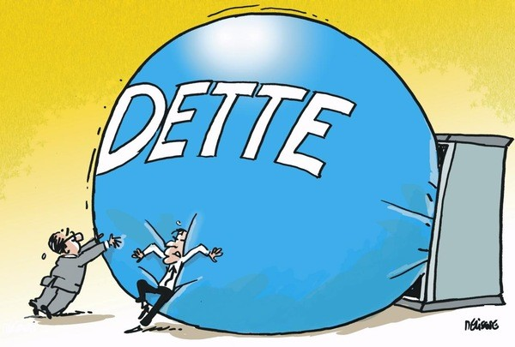
Une spirale mortifère !
Quand l’état fait un prêt sur 15 ans par exemple, il paye chaque année les intérêts, mais ne doit rembourser le capital du prêt qu’à l’issue des 15 ans. Comme il n’en a pas les moyens il contracte un nouveau prêt pour rembourser ce capital, qui vient gonfler un peu plus la dette.
Aujourd’hui ce sont les intérêts de la dette qui gonflent le déficit de l’état et le conduisent donc à contracter de nouveaux prêts qui viendront augmenter la dette et donc les intérêts et donc le déficit et donc … !!!

Slide 51
-6- Création monétaire et état !
Certaines évidences dissimulent un laborieux travail de construction. Il y a cinquante ans, l’idée que les États devraient se ﬁnancer sur les marchés en se pliant aux conditions ﬁxées par des investisseurs soucieux de faire fructiﬁer leur fortune aurait semblé saugrenue. Au ﬁl des discours politiques et des analyses d’« experts » médiatiques, elle s’est néanmoins imposée comme naturelle !
(Manière de voir n°173 Novembre 2020.)

Slide 52
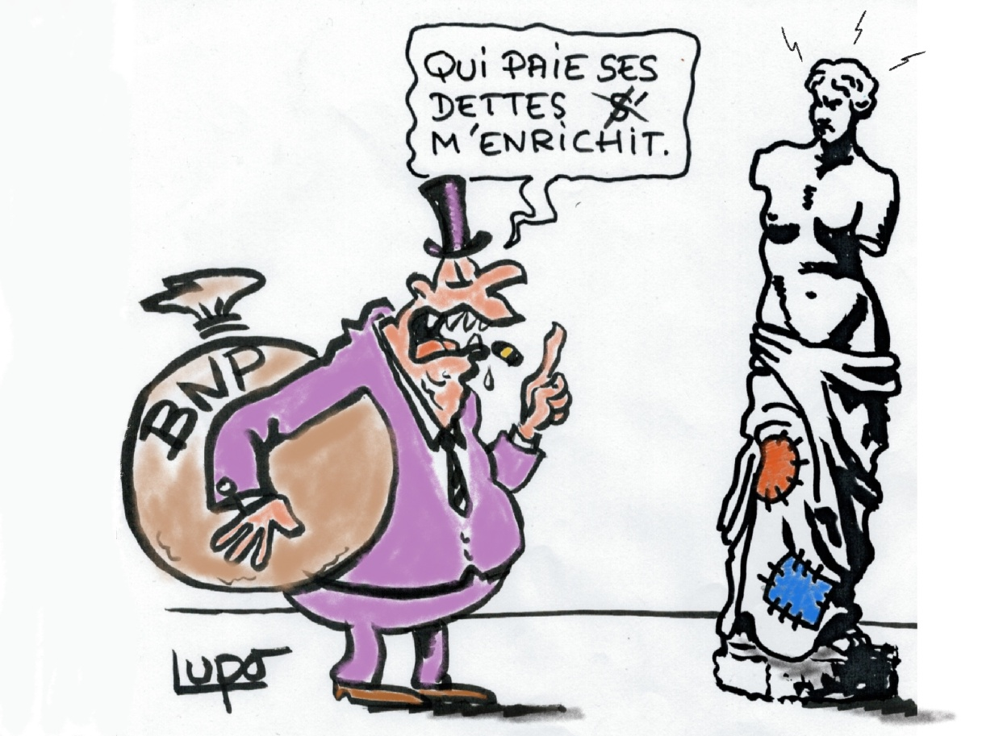
Une spirale mortifère !
La dette ne sera jamais remboursée, impossible plus de 2638Md € en 2019 !!!
La dette est une rente éternelle pour les prêteurs.
La dette est un mécanisme artificiel qui enrichit une oligarchie financière et rend le peuple esclave, condamné à produire toujours plus !

Slide 53
Le péonage.
Le terme « péonage » est apparu au XIXe siècle, notamment en Amérique latine, pour désigner un système de travail forcé où l'ouvrier agricole (le péon) est attaché à la propriété sur laquelle il travaille, en raison de dettes contractées auprès de son employeur. Ce système consiste à obliger le travailleur à s'endetter, souvent en échange de crédits ouverts dans le magasin du domaine (la tienda de roya) qui appartient au maître, ce qui le retient dans une condition proche de la servitude.
Aujourd’hui c’est l’état qui s’endette pour nous. Nous sommes des péons par l’état interposé !

Slide 54
La dette infinie.
Les cinq frères Rothschild purent mettre au point leur incroyable recette de la dette infinie. Par exemple, dans le cas d’une énième guerre entre la France et l’Angleterre, James prêtait de l’argent à la première pour sa campagne militaire et Nathan finançait les opérations de guerre de la seconde. Puis, une fois la guerre terminée, les deux banques Rothschild octroyaient des prêts pour les reconstructions qui en découlaient. Quant à l’état battu, la filiale bancaire territorialement compétente pourvoyait à l’indemnisation des dommages vis-à-vis de l’état victorieux. Ces prêts s’ajoutaient à ceux accordés précédemment aux deux souverains pour mener la guerre, avec un résultat plus qu’évident : la dette des rois vis-à-vis des Rothschild. (Pietro Ratto, Rothschild & Co)

Slide 55
Question !
46,9 Md € Intérêts de la dette !
L’état ne pourrait-il pas se prêter à lui-même sans intérêt ?
Question éminemment importante car …
…si oui le premier poste de dépense du budget de l’état devient brusquement égal à 0 !
… conséquence un budget beaucoup mieux équilibré.

Slide 56
Si l’état avait la possibilité de se prêter à lui-même sans intérêt la situation serait aujourd’hui bien meilleure. Nous l’avons vu il n’y aurait pas de dette.
De deux choses l’une !
Cette possibilité est irréalisable, impossible et donc il est normal que l’on n’en parle pas !
Cette possibilité est réalisable et donc il est très étonnant que l’on n’en parle pas, qu’on ne l’évoque pas !!!!

Slide 57
C’est tout à fait faisable !!!!
C’est même ce qui s’est fait en France jusqu’en 1973, pendant ce qu’on a appelé les trente glorieuses !
En aout 2012, deux chercheurs du FMI ont publié un rapport soutenant cette proposition.
L’Islande étudie cette possibilité !
En Angleterre, l'ONG Positive Money promeut cette idée sous le nom de "monnaie souveraine" depuis 2010.
En Suisse, une initiative populaire lancée par l'association Modernisation Monétaire (MoMo) a obtenu en 2016 plus de 100 000 signatures, ce qui va provoquer un référendum national sur ce sujet
Mais alors si c’est possible comment en est-on arrivé là ?

Slide 58
L’argument mis en avant pour justifier ce fonctionnement est la maitrise de l’inflation.
Cet argument s’appuie sur le fait qu’une quantité de monnaie trop importante dans l’économie réelle par rapport à l’activité peut générer de l’inflation.
On l’a vu dans l’économie réelle il y a un manque d’argent.

Slide 59
Aujourd’hui la loi de 73 est gravée dans le marbre puisqu’elle est inscrite dans le traité européen et il faut l’unanimité des 28 états pour pouvoir le modifier !
L’article 123 du traité de Lisbonne interdit aux états membres d’emprunter gratuitement à une banque nationale ou à la banque centrale européenne.
L’article 123 reprend l’article 104 du traité de Maastricht, également identique à l’article 181 du traité constitutionnel européen !
Autrefois les paysans payaient la dime aux envoyés du seigneur, aujourd’hui les seigneurs modernes font payer le contribuable, le peuple, sans que celui-ci en ait conscience !!!!!!

Slide 60
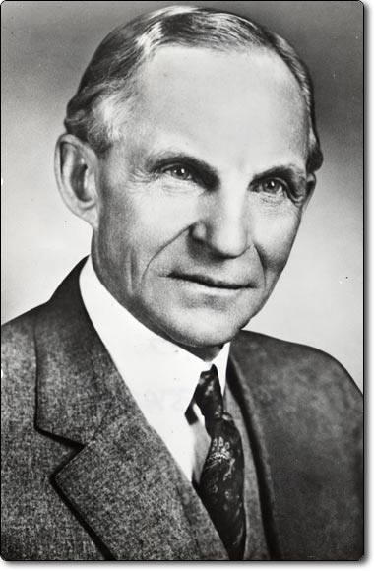
“Il est appréciable que le peuple de cette nation ne comprenne rien au système bancaire et monétaire, car si tel était le cas, je pense que nous serions confrontés à une révolution avant demain matin.”
Henry Ford (1863-1947).

Slide 61
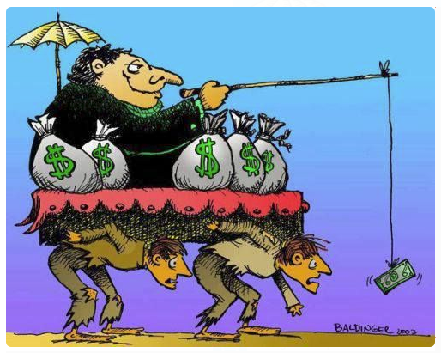
-7- Création monétaire et économie réelle.

Slide 62
-7- Création monétaire et économie réelle.
La création monétaire est l’opération par laquelle on augmente la quantité de monnaie dans une entité. Par exemple une nation, un regroupement de nations. (La France, l’Europe)
La quantité de monnaie en circulation doit correspondre au niveau de l’activité
Il existe 3 façons de procéder à de la création de monnaie.
-1- L’état crée de la monnaie. (Appelé péjorativement la planche à billets)
-2- Une balance commerciale excédentaire. (ce n’est pas une véritable création monétaire, car c’est au dépend d’un tiers, rien n’est créé.)
-3- Le crédit, le prêt, mais ce n’est pas une vraie création de monnaie car lors du remboursement l’argent est détruit.
En France (depuis 1973) et maintenant en Europe avec l’article 123 du traité Européen, la seule possibilité de « création monétaire » est le crédit !

Slide 63
-7- Création monétaire et économie réelle.
Aujourd’hui la quantité de monnaie en circulation dans l’économie réelle vient presque exclusivement du crédit. (à peu près 95%)
En d’autres termes, si tous les prêts étaient remboursés il n’y aurait pratiquement plus d’argent en circulation !!!
Ce qui signifie que l’économie réelle doit « payer » à des personnes privées (Intérêts) l’existence de l’outil monnaie !!!

Slide 64
-7- Création monétaire et économie réelle.
Le rectangle vert représente la quantité de monnaie dans une entité, par exemple une nation.
S’il y a création de monnaie par l’état (1) ou par une balance commerciale excédentaire (2), la quantité de monnaie augmente effectivement.

Slide 65
-7- Création monétaire et économie réelle.
Lors de l’octroi de prêts, de l’argent est créé par les banques privées et vient s’ajouter à la masse monétaire.
Il y a création monétaire.
Mais lors du remboursement des prêts l’argent est détruit.
Et la création monétaire est effacée, on se retrouve au même niveau qu’au début.
La création monétaire par le prêt n’est donc pas une vraie création monétaire.
Il s’agit d’une création temporaire.

Slide 66
-7- Création monétaire et économie réelle.
Ce que certains ont appelé le miracle de la création monétaire par le crédit !
Economie réelle
Monde de la finance
la quantité d’argent dans l’économie réelle est régulée par le flux des :
remboursements
Quand le flux des remboursements est égal au flux des prêts la quantité d’argent dans l’économie réelle est stable
Quand le flux des remboursements est supérieur au flux des prêts la quantité d’argent dans l’économie réelle diminue
Quand le flux des remboursements est inférieur au flux des prêts la quantité d’argent dans l’économie réelle augmente
prêts
Quantité d’argent.

Slide 67
-7- Création monétaire et économie réelle.
Après le miracle, la dure réalité de la création monétaire par le crédit.
Dans la masse monétaire séparons le monde de la finance en rouge de celui de l’économie réelle en vert (biens et services)
Finance
Economie réelle
La finance octroie un prêt à l’économie réelle de l’argent est créé à partir de rien, il y a plus d’argent dans l’économie réelle.
Lors du remboursement du prêt l’argent qui avait été créé est détruit.
Mais des intérêts sont payés par l’économie réelle à la finance !!!
Lorsque le prêt est remboursé, la quantité globale d’argent est revenue à son point de départ, mais de l’argent est passé de l’économie réelle vers la finance !!!

Slide 68
-7- Création monétaire et économie réelle.
Chaque fin de prêt a pour effet d’appuyer sur le piston !!! Rien de plus en matière de création de monnaie.
Nous sommes dans une société de la dette. Tout les acteurs économiques sont endettés, les particuliers, les entreprises, les institutions ( hôpitaux, pole emploi …) et bien sûr les états.
Ainsi l’économie réelle est chaque jour un peu plus appauvrie au profit de la finance qui s’enrichit toujours plus …
Voila pourquoi le manque d’argent est réel mais seulement dans l’économie des gens qui travaillent, l’économie réelle !

Slide 69
-7- Création monétaire et économie réelle.
Si la monnaie existe en quantité finie comme autrefois (pièces d’or ou d’argent ou encore monnaie adossée à l’or) la pratique de l’usure fait que le système finit par s’étouffer. Il n’y a plus d’argent dans l’économie réelle, tout l’argent est passé dans l’économie de la finance. (Histoire du naufrage.)
C’est la raison pour laquelle dans l’antiquité, on assistait périodiquement à des annulations des dettes. (Jubilé)
La tradition des annulations généralisées de dette fait partie de la religion juive via le Deutéronome qui proclame l’obligation d’annuler les dettes tous les sept ans et le Lévitique qui l’exige à chaque jubilé, soit tous les 50 ans.
Aujourd’hui la monnaie n’est plus adossée a du matériel, on peut en créer autant qu’on veut. Le jubilé n’est plus nécessaire et l’enrichissement n’a plus de limite.

Slide 70
-8- Nécessaire croissance !

Slide 71
-8- Nécessaire croissance.
Nouveaux prêts
Finance
Economie réelle
Fin de prêts
La création monétaire par le crédit explique la nécessité d’une croissance. Toujours plus de consommation, toujours plus d’activités, non pas pour satisfaire les besoins mais pour payer les intérêts des prêts.
C’est l’esclavage moderne !!!

Slide 72
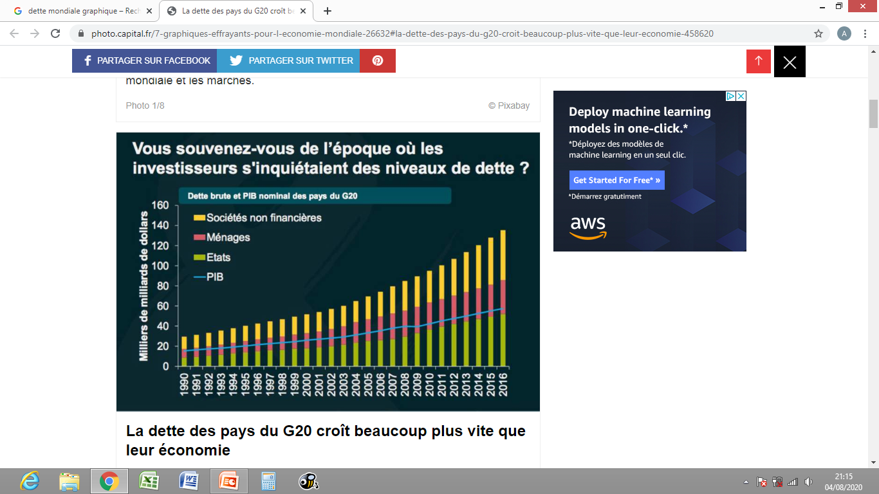
-8- Nécessaire croissance.

Slide 73
-8- Nécessaire croissance.
250 000 000 000 000 $
C’était le montant total de la dette dans le monde, en 2019.
Soit l’équivalent de 320 % du produit intérieur brut mondial.
( Les Échos, Paris, 17 novembre 2019 )
En considérant que la population mondiale est de :
7 000 000 000 d’individus, cela correspond à :
35 700 $ par habitant !!!!!

Slide 74
l'économiste américain , qui a déclaré : « Celui qui croit à une croissance exponentielle infinie dans un monde fini est soit un fou, soit un économiste
l'économiste américain , qui a déclaré : « Celui qui croit à une croissance exponentielle infinie dans un monde fini est soit un fou, soit un économiste
'économiste américain , qui a déclaré : « Celui qui croit à une croissance exponentielle infinie dans un monde fini est soit un fou, soit un économiste »
-8- Nécessaire croissance.
l'économiste américain
« Celui qui croit à une croissance exponentielle infinie dans un monde fini est soit un fou, soit un économiste ».
Kenneth E Boulding (économiste américain)

Slide 75
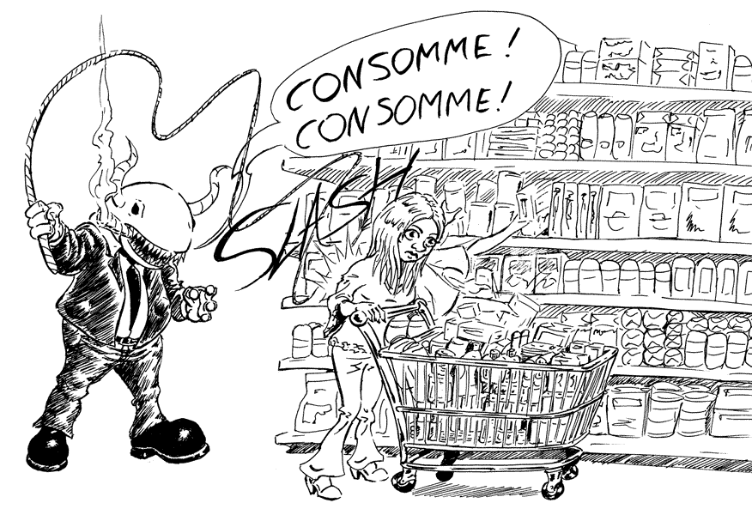
-8- Nécessaire croissance.
La dette est structurelle elle constitue une rente pour l’oligarchie qui nous gouverne et asservit le peuple à l’esclavage .
La dette publique est détenue quasi exclusivement par les grands opérateurs financiers (banques commerciales, compagnies d’assurances, gestionnaires d’actifs financiers).

Slide 76
-8- Nécessaire croissance.
Investopedia estime la richesse totale de la famille Rothschild à plus de 2 billions de dollars (2 000 000 000 000)
« Les dynasties familiales les plus fortunées ne sont pas référencées dans le classement Forbes (The World’s Billionaires List). Et pour cause… La fortune d’un Bill Gates (76 Milliards de Dollars US) ferait pâle figure comparée ne serait ce qu’aux actifs et avoir de la famille Rothschild (Amschel) qui fut estimée à 50 000 Milliards de Dollars US en 2012 (en comparaison, la même année, le PIB mondial fut évalué à 71 830 Milliards de Dollars US). »
Hongbing Song, chercheur en économie et ancien consultant pour les fonds de pension américains Freddie Mac et Fanny Mae.

Slide 77
-8- Nécessaire croissance.
Investopedia estime la richesse totale de la famille Rothschild à plus de 2 billions de dollars (2 000 000 000 000)
Ceci correspond au gain de 1 376 500 smicards …
Soit la totalité des effectifs actuels de :
L’éducation nationale 980 000
L’EDF 158 000
La SNCF 150 000
Total 1 332 000
… qui travailleraient au smic depuis la naissance de JC, 2018 années !!!

Slide 78
-9- Un monde sous la morsure de la dette !

Slide 79
-9- Un monde sous la morsure de la dette !
Le stock de la dette de l’Afrique subsaharienne est passé de 2 milliards de dollars en 1970 à 331 milliards de dollars en 2012. Entre 1970 et 2012, les remboursements effectués s’élèvent à 435 milliards de dollars, soit quatre fois le capital emprunté . (Manière de voir n° 173)
La dette extérieure de la région Amérique latine est passée de 223 milliards de dollars en 1980 à… 443 milliards de dollars en 1991! Non pas à cause de nouveaux crédits, mais du fait du refinancement et de l’accumulation des intérêts. (Manière de voir n° 173)

Slide 80
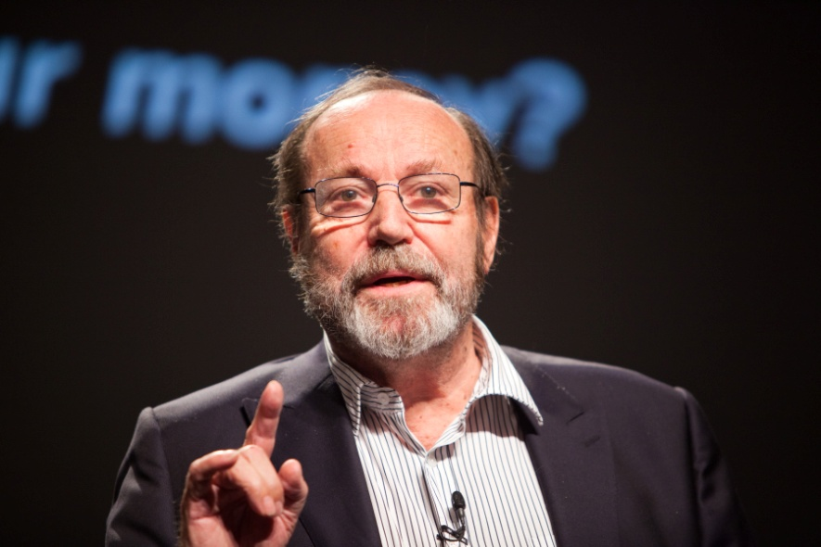
-9- Un monde sous la morsure de la dette !
Bernard Lietaer :
Professeur à l’université de Berkeley, ancien haut fonctionnaire de la Banque de Belgique, cofondateur de l'Euro, membre du club de Rome, spécialiste des questions monétaires internationales, il est l’auteur de 9 livres sur la monnaie.
Quatre-vingt sept pays ont connu une crise monétaire majeure ces 25 dernières années. Leur politique fiscale leur est imposée par le Fond Monétaire international (FMI).
Je pense que si les Etats-Unis devaient vivre avec les mêmes règles que celles qu'ils ont imposées, disons, au Brésil, ils deviendraient un pays en voie de développement en une seule génération. C'est le système qui est instable, injuste, et dysfonctionnel.
(Interview parue dans la revue Nexus de juillet/août 2003)

Slide 81
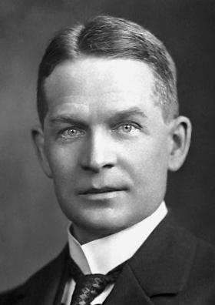
Frederick Soddy (1877 – 1956) était un radio-chimiste britannique, lauréat du prix Nobel de chimie en 1921.
Auteur entre autres de « Richesse, richesse virtuelle et dette » en 1926.
« Nous ne pouvons plus rien faire sinon nous endetter toujours plus envers le système bancaire afin de créer les montants grandissants d’argent dont la nation a besoin pour son expansion. Notre système monétaire est une supercherie … Laisser ce pouvoir devenir source de revenus pour les émetteurs de monnaies privés, c’est créer un gouvernement illicite, un rival assez puissant pour renverser à fin de compte toutes les autres formes de gouvernement. Un système monétaire honnête et intègre est la seule option. »

Slide 82
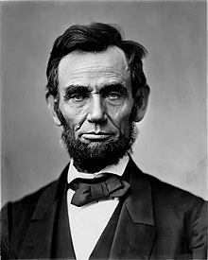
“Le gouvernement devrait créer, émettre, et faire circuler toutes les devises et tous les crédits nécessaires pour satisfaire les dépenses du gouvernement et le pouvoir d’achat des consommateurs. En adoptant ces principes, les contribuables économiseraient d’immenses sommes d’argent en intérêts. Le privilège de créer et d’émettre de la monnaie n’est pas seulement la prérogative suprême du gouvernement, mais c’est aussi sa plus grande opportunité.”
Abraham Lincoln, Président des États-Unis, assassiné (1809-1865).

Slide 83
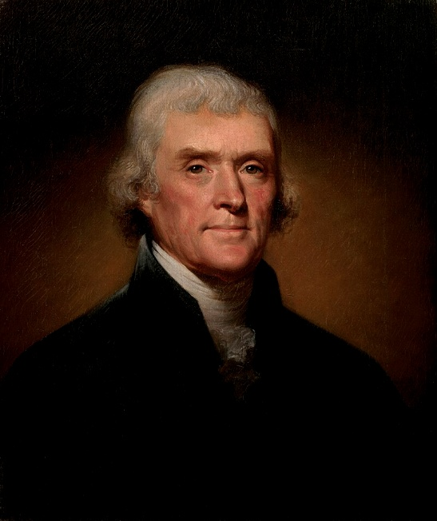
Thomas Jefferson
3° président des Etats Unis de 1801 à 1809
« Si le peuple américain permet un jour que des banques privées contrôlent leur monnaie, les banques et toutes les institutions qui fleuriront autour des banques priveront les gens de toute possession … jusqu'au jour où leurs enfants se réveilleront, sans maison et sans toit, sur la terre que leurs parents ont conquise. »

Slide 84
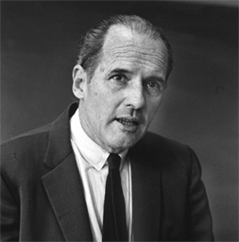
Carroll Quigley (1910, 1977) Historien américain et professeur d'histoire à l'université de Georgetown
“Les puissances du capitalisme financier avaient un plan de grande envergure, rien de moins que de créer un système mondial de contrôle financier dans les mains du secteur privé capable de dominer le système politique de chaque pays et l'économie mondiale d'un seul tenant.”

Slide 85
Maurice Allais, ( 1911 - 2010) Ses travaux lui valent de très nombreuses récompenses qui culminent avec l'attribution du « prix Nobel » d'économie en 1988.
« Pour ma part, je n'étais pas convié sur les plateaux de
télévision quand j'annonçais, et j'écrivais, il y a plus de dix ans, qu'une crise majeure accompagnée d'un chômage incontrôlé allait bientôt se produire, je fais partie de ceux qui n'ont pas été admis à expliquer aux Français ce que sont les origines réelles de la crise alors
qu'ils ont été dépossédés de tout pouvoir réel sur leur propre monnaie, au profit des banquiers.
Par le passé, j'ai fait transmettre à certaines émissions économiques auxquelles j'assistais en télé spectateur le message que j'étais disposé à venir parler de ce que sont progressivement devenues les banques actuelles, et pourquoi certaines vérités ne sont pas dites à leur sujet. Aucune réponse, même négative, n'est venue d'aucune chaîne de télévision et ce durant des années. »

Slide 86
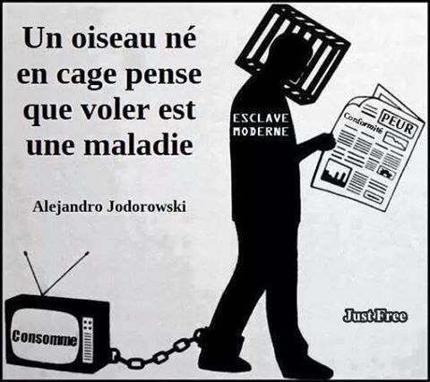
-10- La nécessaire prise de conscience !

Slide 87
-10- La nécessaire prise de conscience !
« Vous ne réalisez pas à quel point il est difficile d’exposer la vérité dans un monde rempli de gens qui ne sont pas conscients de vivre dans le mensonge : »
Edouard Snowden

Slide 88
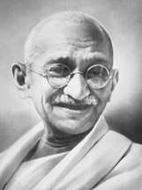
« Vous participez à un système machiavélique de manière plus efficace en obéissant à ses ordres et décrets. Un tel système ne mérite pas l’allégeance. L’obéissance à ce système équivaut à s’associer à l’enfer. Une personne intelligente résistera de toute son âme à ce système diabolique. »
Mahatma Gandhi.

Slide 89
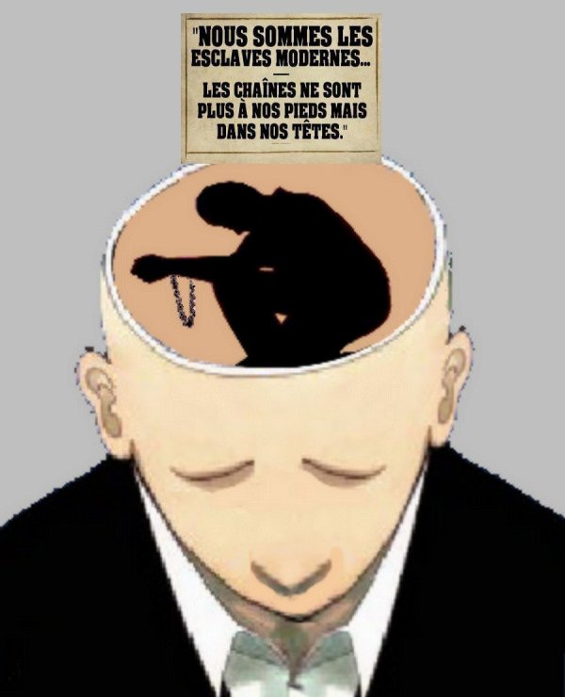
-11- Conclusion.

Slide 90
L’esclavage historique.
L’esclave a conscience qu’il est esclave mais c’est pour lui une fatalité. Jusqu’à ce qu’il réalise qu’il n’en est rien et qu’il brise ses chaînes.
L’esclavage moderne (le péon).
L’esclave n’a pas conscience qu’il est esclave !

Slide 91
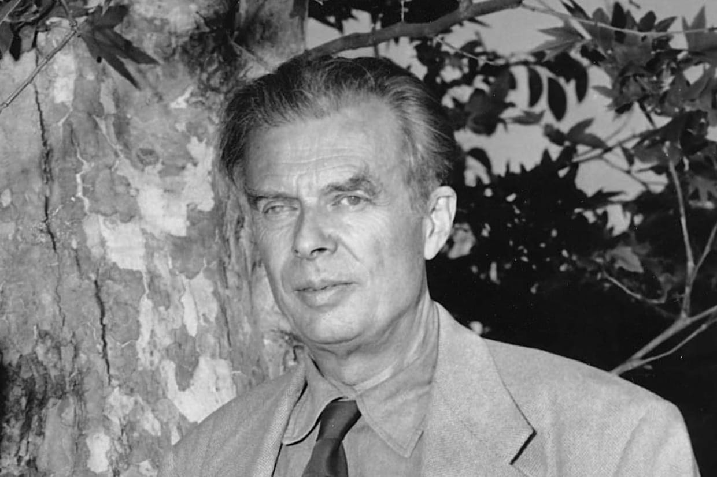
« Une dictature parfaite serait une dictature qui aurait les apparences d’une démocratie. Une prison sans murs, dont les prisonniers ne songeraient pas à s’évader. »
Aldous Huxlaey (Le meilleur des mondes 1932 )

Slide 92
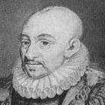
" Il y a en l'homme une préférence pour la servitude volontaire, parce que la servitude est confortable et qu'elle rend irresponsable.
Étienne de La Boétie ( 1530 - 1563)

Slide 93
ON NE REMET PAS EN CAUSE LA CREATION MONETAIRE
DONNEE AUX BANQUIERS !

Slide 94
Patrice Lumumba, 1925-1961 Premier ministre du Congo indépendant.
Son discours d’indépendance, où il dénonce « l’esclavage dégradant » du colonialisme, symbolise une rupture radicale avec l’ordre ancien, y compris sur le plan économique. Son héritage inspire les mouvements panafricains contemporains qui lient libération monétaire et souveraineté politique. Assassiné en 1961 après sept mois de mandat.

Slide 95
Sylvanus Olympio, 1902-1963 premier président du Togo
En 1962, il promulgue la loi n°62-20 créant la Banque centrale du Togo et instaurant le franc togolais comme monnaie légale, avec l’objectif de sortir du franc CFA.
Assassiné en janvier 1963, un mois après la promulgation de la loi monétaire.

Slide 96
Thomas Sankara, 1949-1987 président du Burkina Faso.
IL affirmait que le franc CFA, lié au système monétaire français, est une arme de la domination française. Il a également envisagé la création d’une monnaie nationale, notamment via l’Union Révolutionnaire de Banque (UREBA).
Son discours d’Addis-Abeba en juillet 1987, où il appelait à un front uni africain contre la dette, a été un acte fort : « La dette ne peut pas être remboursée parce que si nous payons, c’est nous qui allons mourir. » Trois mois plus tard, il était assassiné.

Slide 97
Laurent-Désiré Kabila 1931-2001 président de la république démocratique du Congo.
Kabila a pris le contrôle de l’émission monétaire par décret, affirmant ainsi une souveraineté. Bien qu’il ait tenté de restaurer une monnaie nationale, les conditions politiques et sécuritaires ont empêché une véritable maîtrise de la politique monétaire. Assassiné en 2001.

Slide 98
Saddam Hussein 1937-2006, 5° président de la république d’Irak.
Le régime a imprimé massivement des billets, notamment pendant les années 1990.
En septembre 2000, Saddam Hussein a décidé de vendre le pétrole irakien en euros plutôt qu’en dollars.
Saddam Hussein est mort par pendaison le 30 décembre 2006 à Bagdad.
Il a été exécuté après avoir été condamné à mort pour des crimes contre l'humanité par un tribunal spécial irakien.

Slide 99
Mouammar Kadhafi, 1942-2011, dirigeant Libyen.
Mouammar Kadhafi a lancé un ambitieux projet de création d'une monnaie panafricaine, le « dinar-or », en s'appuyant sur des réserves d'or estimées à 143 tonnes.
Son assassinat en octobre 2011 a mis fin à ce projet, qui n'a jamais été concrétisé.

Slide 100
Abraham Lincoln,(1809-1865, 16° président des états unis)
Face à des taux d’intérêt prohibitifs allant de 24 à 36 % proposés par les banquiers de New York, Lincoln refusa ces prêts. En réponse, il autorisa l’émission de billets de banque par le Trésor fédéral, appelés greenbacks. Ces billets, émis entre 1862 et 1863, totalisèrent 450 millions de dollars, permettant de financer les armées du Nord. Ces greenbacks permettaient au gouvernement de créer de la monnaie directement, sans emprunter auprès de banques privées et sans payer d’intérêts.
Lincoln fut assassiné en 1865, le système des greenbacks fut progressivement supprimé. En 1913, le Congrès américain adopta la loi de la Réserve Fédérale, qui transféra le pouvoir de création monétaire du Congrès à une banque centrale privée, la Federal Reserve.

Slide 101
John Fitzgerald Kennedy - 1917-1963, 35°président des états unis
Le 4 juin 1963, le président Kennedy a signé l’Executive Order 11110, qui autorisait le Trésor américain à émettre de nouveaux billets appelés "United States Notes" (billets des États-Unis), adossés à des réserves d’argent physique.
Environ 4,3 milliards de dollars ont été imprimés et mis en circulation.
Ces billets portaient la mention "United States Note" au lieu de "Federal Reserve Note", et étaient soutenus par de l’argent stocké au Trésor.
Le 22 novembre 1963, JFK fut assassiné. Cette disposition, fut remplacée par l’ordre exécutif 12608, signé par Ronald Reagan en 1987.
.

Slide 102
MERCI !

